Slide 1
信息安全综合实验汇报
组员：许岽、郭洵睿、王硕、李懿飞、彭致远、王晨旭、管哿浠、杨国浩、梁家浩、李朝恒

Slide 2
第一部分 windows内核驱动对文件操作的监控
成员分工：
内核通信模块：许岽、郭洵睿
内核行为捕获模块：李朝恒
用户态通信及程序：王硕、李懿飞、彭致远

Slide 3
成果简介
完成内核级驱动的开发，在内核中捕获文件操作行为
分别在内核态与用户态完成通信模块，实现内核驱动与用户程序的通信
用户态程序以可视化方式实时显示捕获结果，并记录在日志之中
用户端进行文件访问控制规则的记录、显示、增删改查、传送等

Slide 4
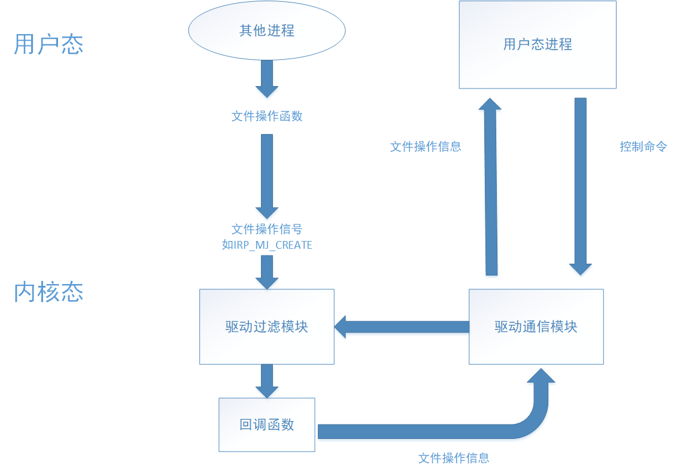
项目架构

Slide 5
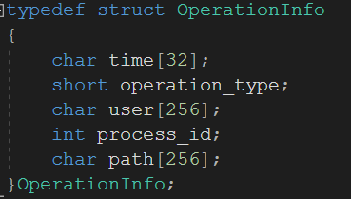
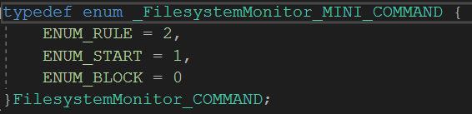
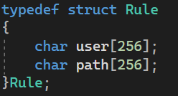
基本数据结构定义
控制命令
文件操作信息
权限控制信息

Slide 6
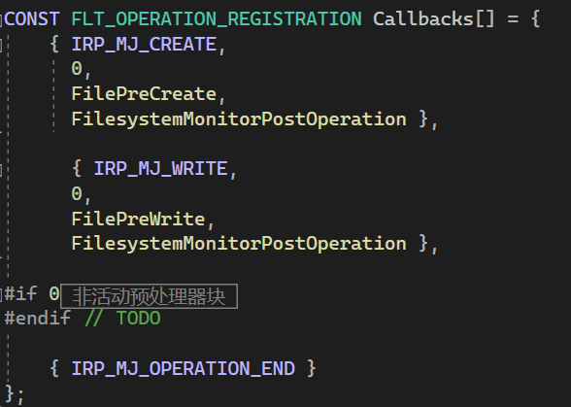
内核对文件操作的记录
回调函数注册信息

Slide 7
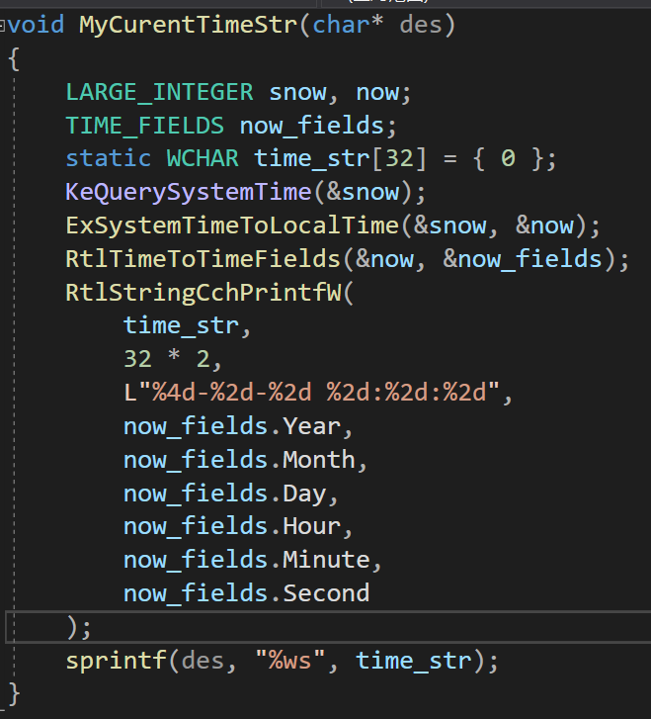
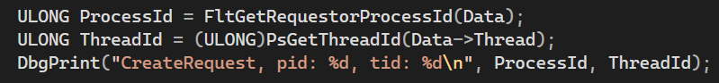
内核对文件操作的记录
内核获取进程ID
内核获取时间

Slide 8
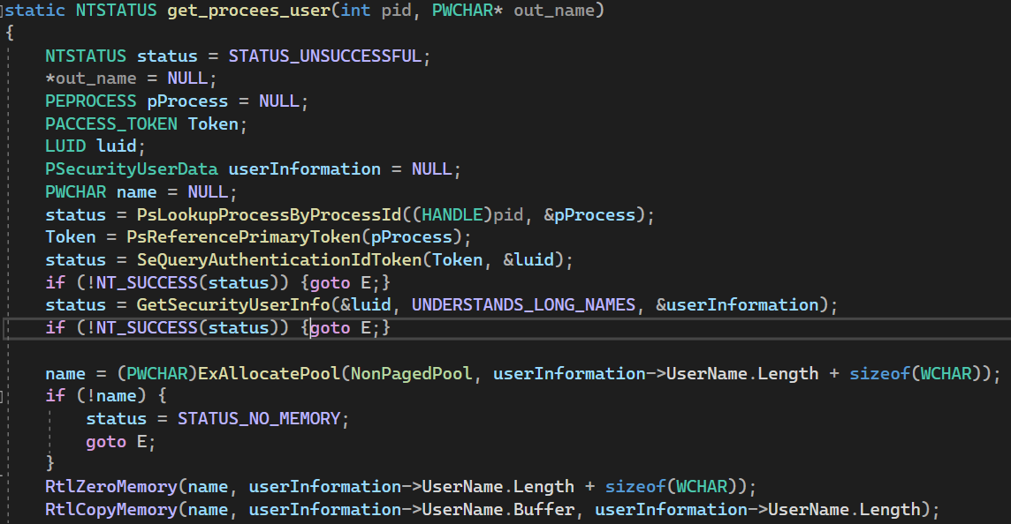
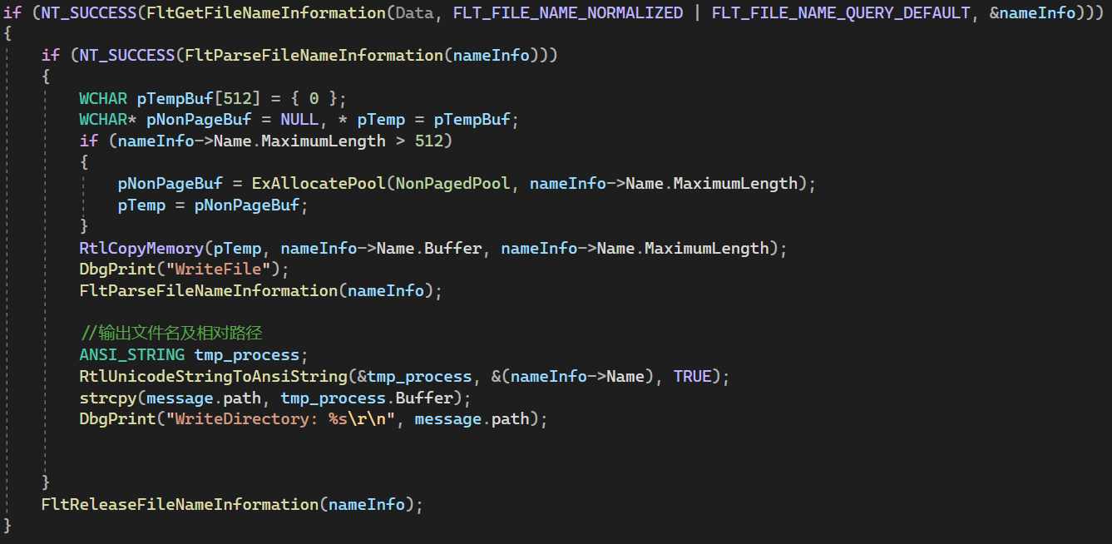
内核对文件操作的记录
内核获取文件操作路径
内核获取用户

Slide 9
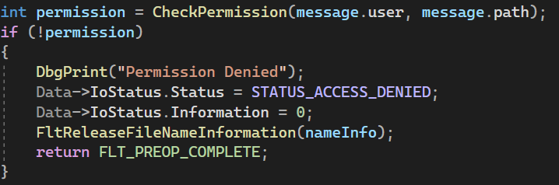
对文件操作行为的拦截
若权限未通过检查，则返回STATUS_ACCESS_DENIED，表示访问被拒绝，并释放文件信息。

Slide 10
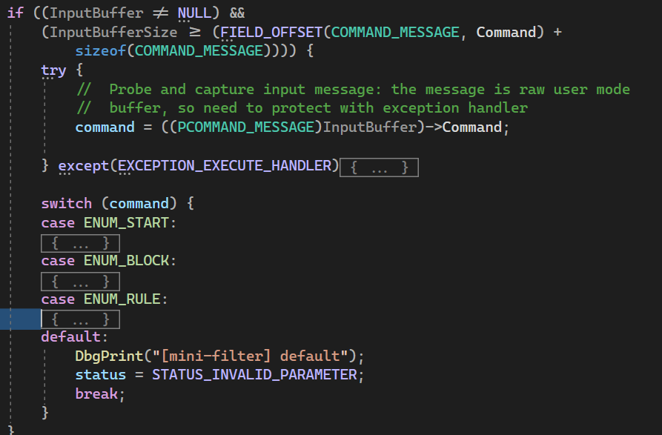
内核通信模块
该函数为消息回调函数，从形参 InputBuffer 中读取用户输入即可；在我们的程序中，用户会向Minifilter发送一个结构体，我们取出这一结构体并查看其中的命令。

Slide 11
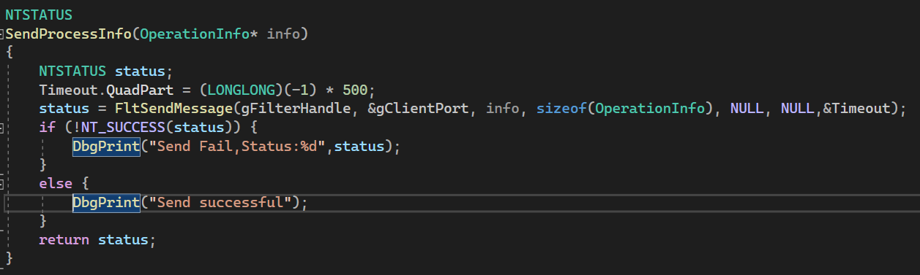
内核向用户层发送消息
关键函数 FltSendMessage 实现向用户发送消息的功能；此外，为保证内核的正常运行，我们设置发送消息的超时时间为0.5微秒，发送数据结构 OperationInfo 为自定义的结构体。

Slide 12
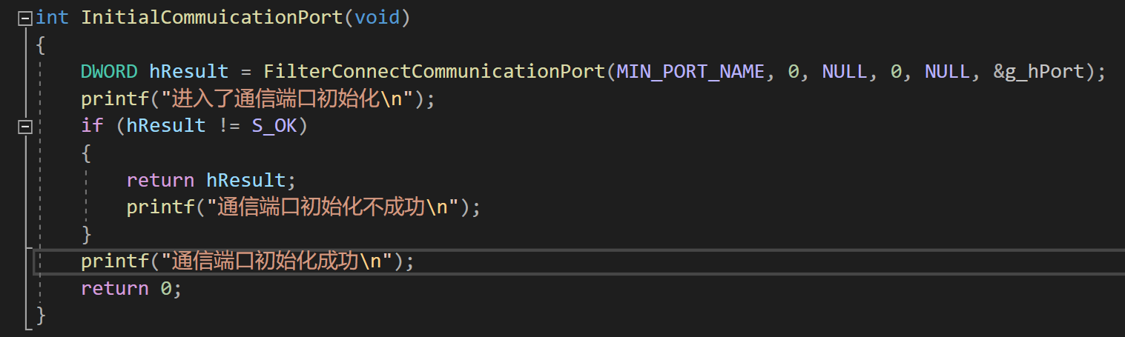
用户层通信模块
InitialCommunicationPort
初始化端口，获取端口句柄g_hPort，实现与内核层的通信

Slide 13
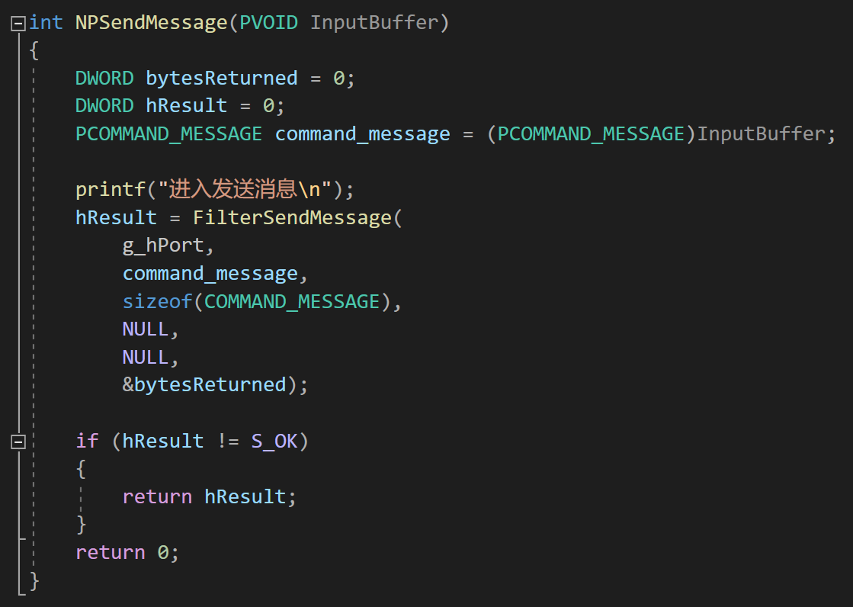
用户层通信模块
NPSendMessage函数
向内核发送消息，与内核通信
所发送的COMMAND_MESSAGE结构体由我们自己定义，与内核端的命令结构一致

Slide 14
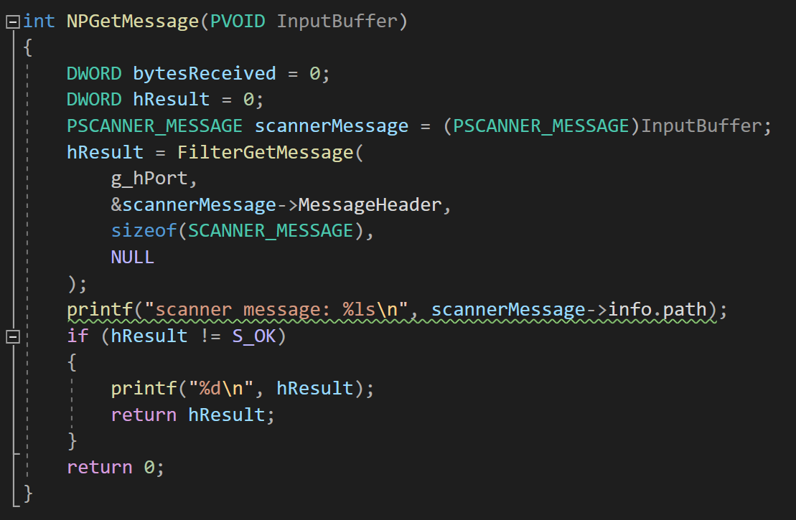
用户层通信模块
NPGetMessage函数
获取内核发送的消息
所接收的SCANNER_MESSAGE与内核端结构一致，由我们自己定义

Slide 15
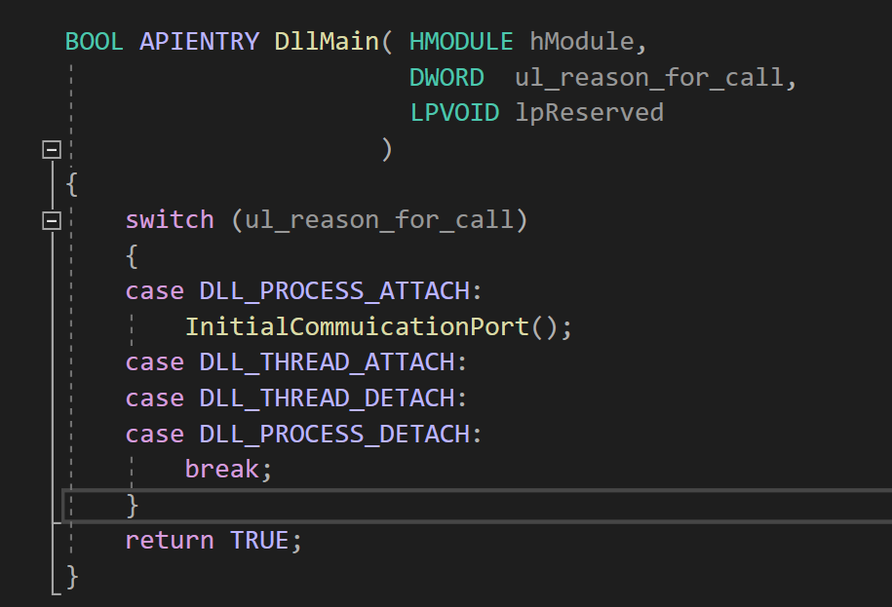
DLL
将通信模块中的函数集成进dll中，方便外部调用，并在加载dll时初始化通信端口

Slide 16
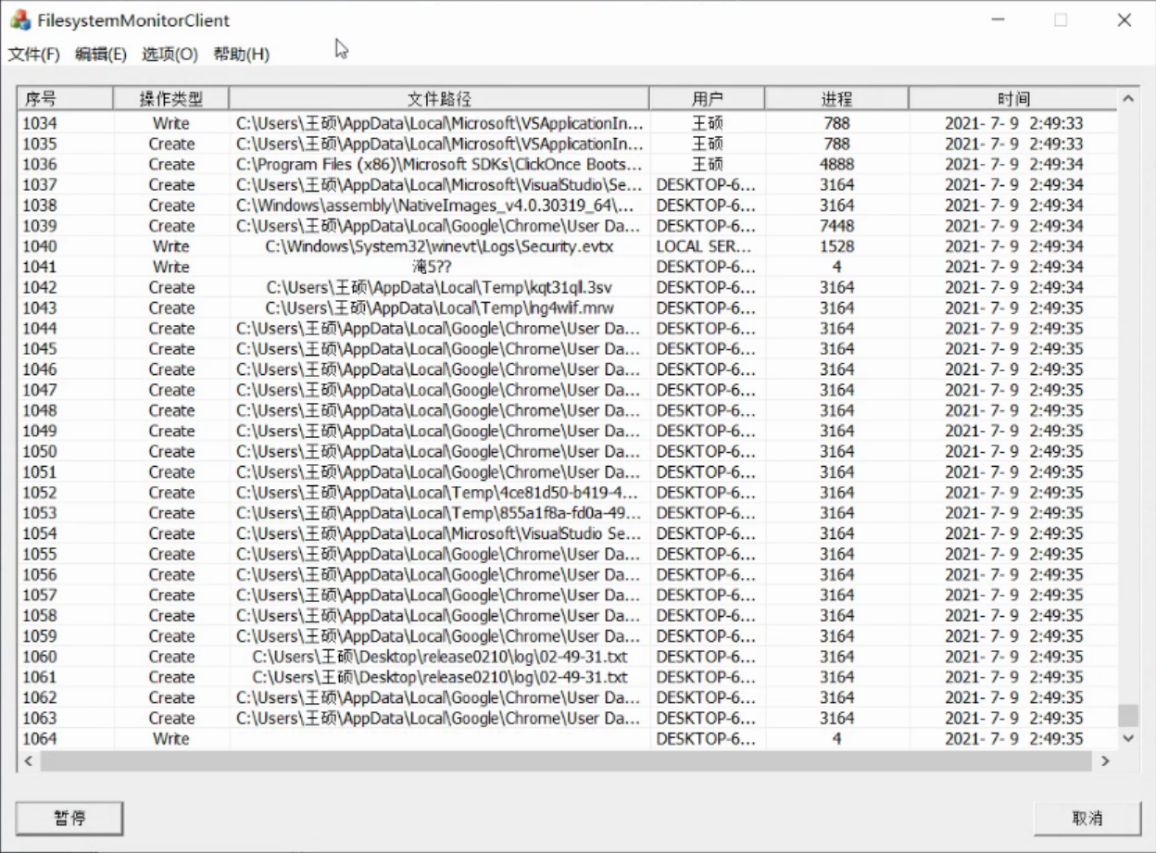
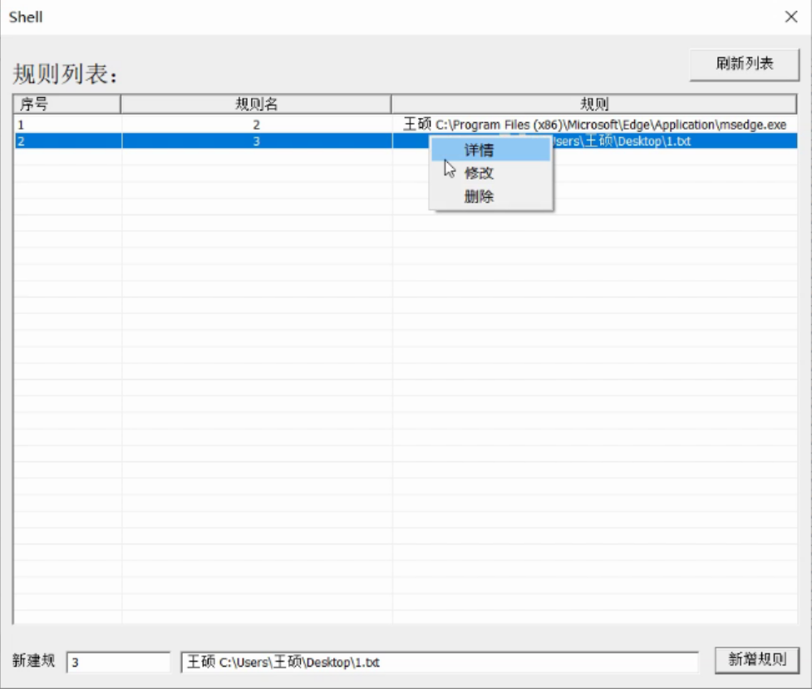
用户端使用基于MFC的可视化界面
界面效果
文件行为显示界面
文件规则控制界面
Notes:
MFC（Microsoft Foundation Classes）
微软基础类库，可利用此框架开发可视化的应用端程序
两个界面的介绍：
1、文件行为显示界面（显示文件操作记录 + 日志记录）类型、路径、进程、进程所属用户、时间
2、文件规则控制界面（界面内规则的新建、查看、编辑、删除 + 规则日志）
下面是一些问题及解决办法（用到的技术）

Slide 17
用户端技术
MFC
微软基础类库，可视化，动态刷新
C++多线程
解决主程序与通信程序的同时性问题
解决命令发送与接受记录的同时性问题
文件记录循环队列
长度为1024的循环队列，减少日志文件的I/O操作的性能损耗
规则动态管理
文件记录+命令解析
Notes:
多线程那里：主程序是MFC窗口，窗口在运行时想要发送接受命令需要多线程；接受内核消息的时候（循环等待）想要终止接收（点按钮，发命令）也要多线程；

Slide 18
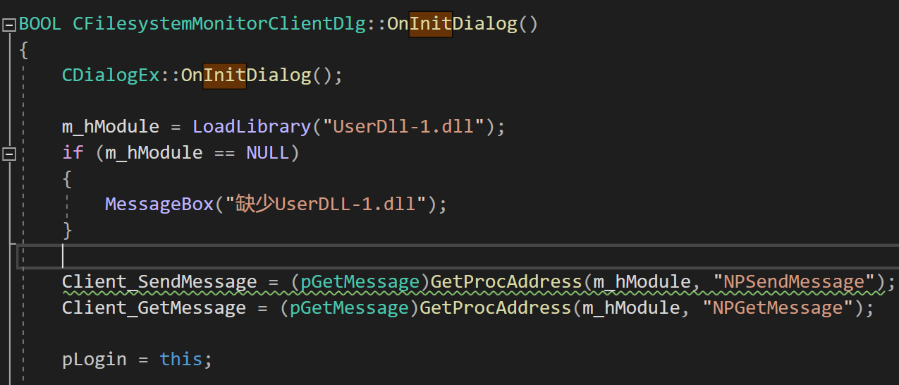
MFC初始化
在MFC主窗口初始化时，主要执行了三个过程：
1. dll的加载
2. 通信端口的初始化
3. dll函数的获取

Slide 19
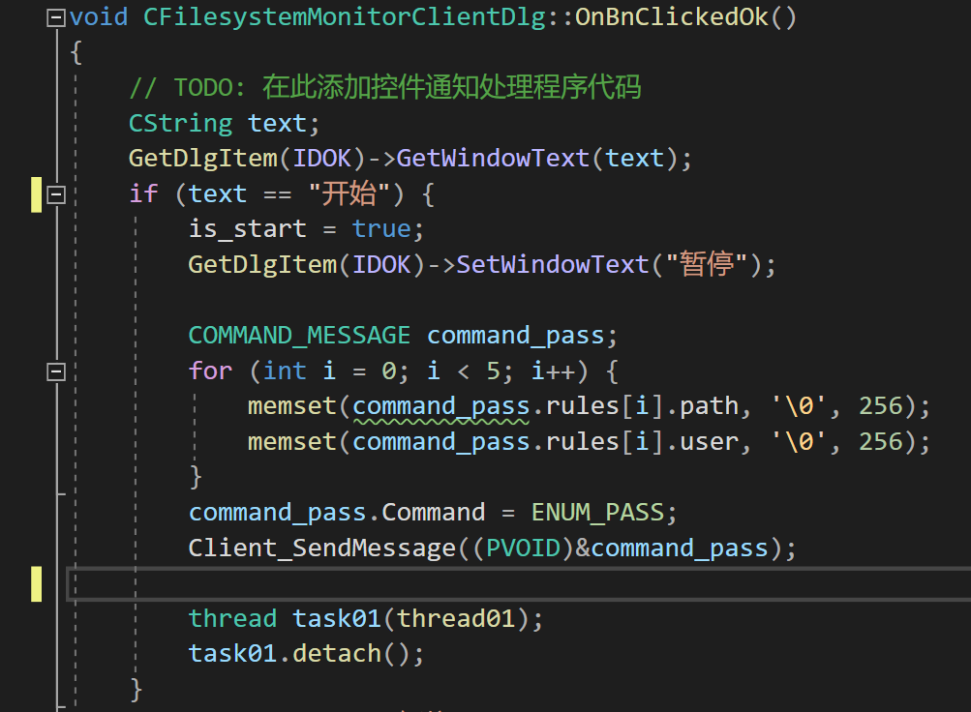
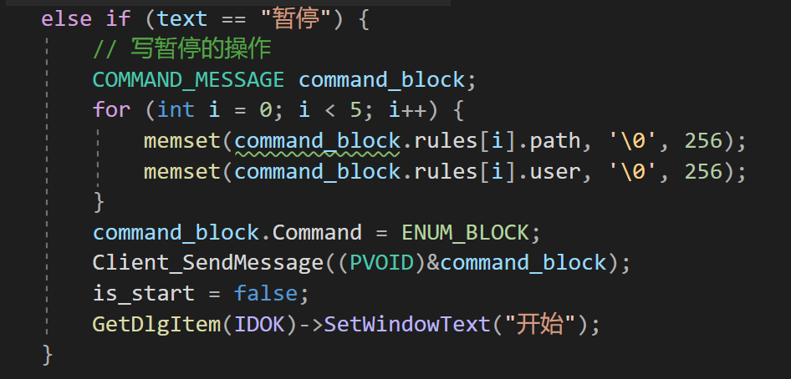
MFC发送命令
开始监控命令
停止监控命令

Slide 20
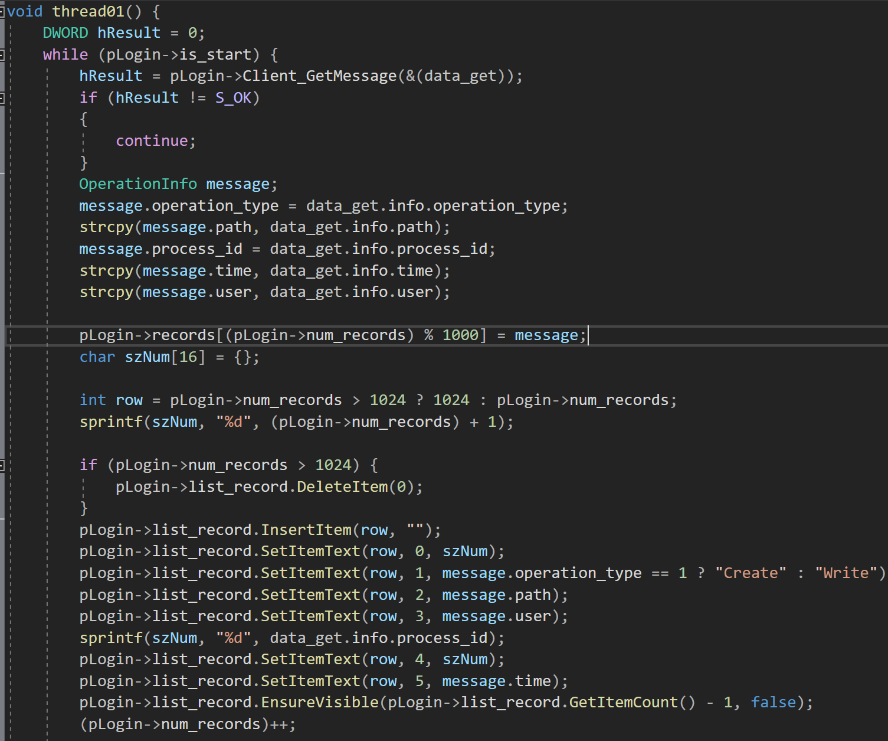
接收线程
获取文件操作记录并显示

Slide 21
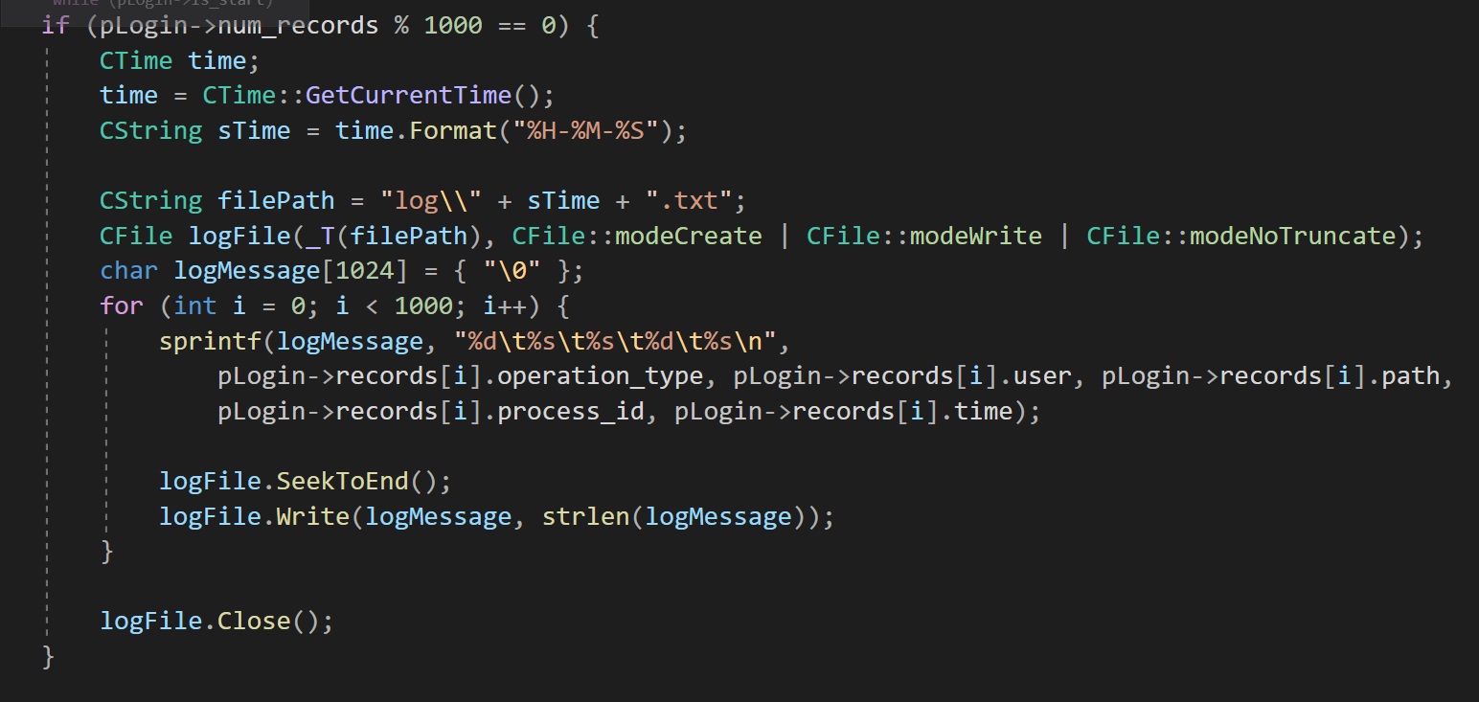
接收线程
将文件记录分批次写入日志

Slide 22
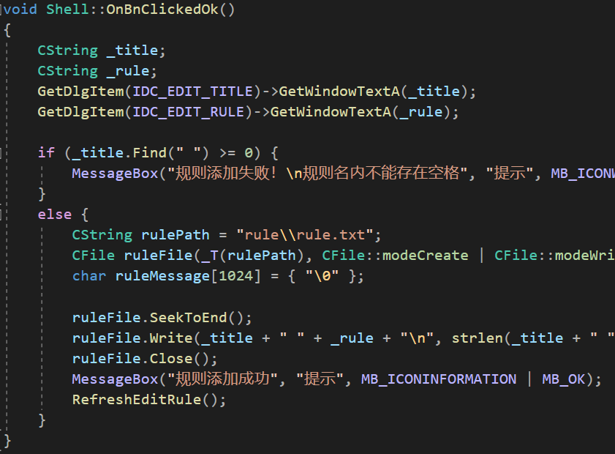
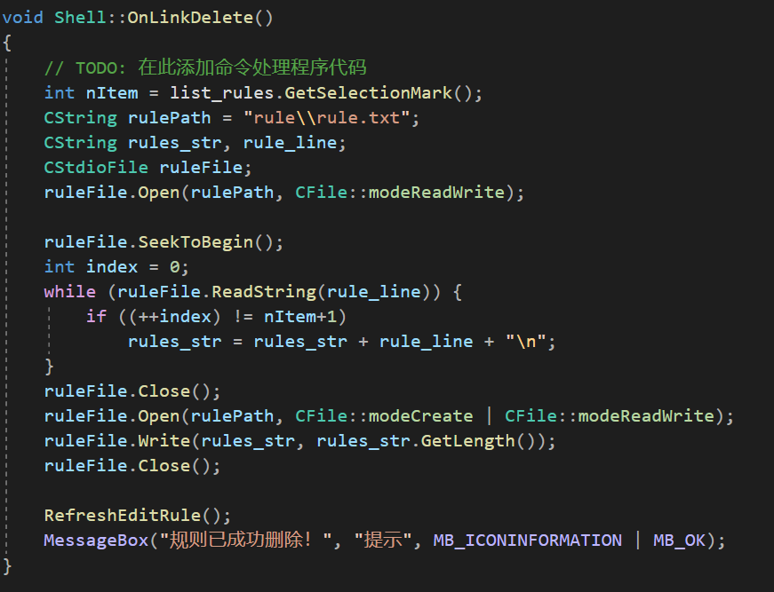
访问控制线程
新增规则（写文件+更新列表）
删除规则（改文件+更新列表）

Slide 23
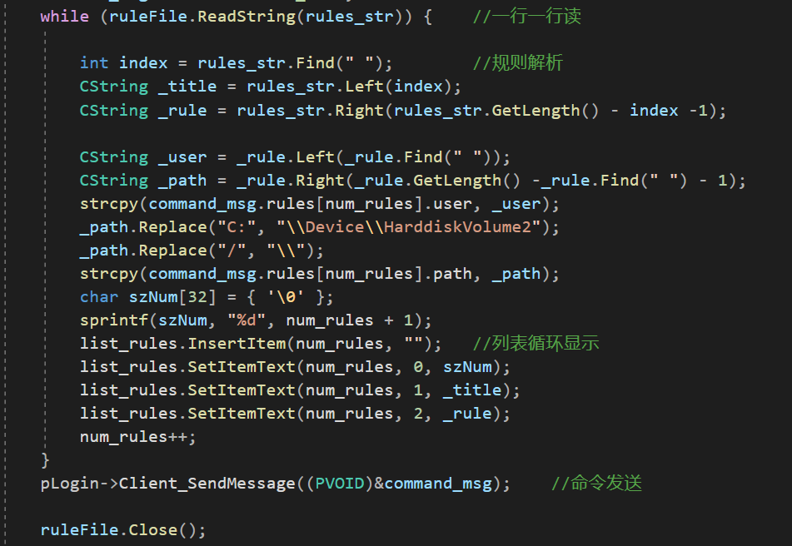
访问控制线程
更新列表和发送规则
用户层规则有变化时将和内核层进行通信，并将新的规则列表传送到内核层。

Slide 24
第二部分
构建 SIEM框架实现安全日志警报分析

Slide 25
实验环境
两台客户机
分别为Windows10 和centos7虚拟机
虚拟机安装rsyslog用于搜集日志文件并转发到服务器主机进行分析处理
日志搜集客户端同时支持Windows和Linux
服务器主机
Windows10系统，其上搭建ELK日志分析系统

Slide 26







日志搜集（Rsyslog）
安全日志搜集分析的SIEM架构
日志过滤
（Logstash）
可视分析
（Kibana）
节点存储
（Elasticsearch）

Slide 27
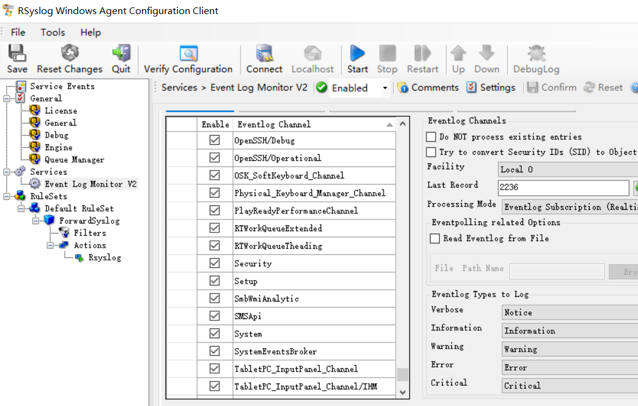
日志搜集
使用Rsyslog搜集日志文件

Slide 28
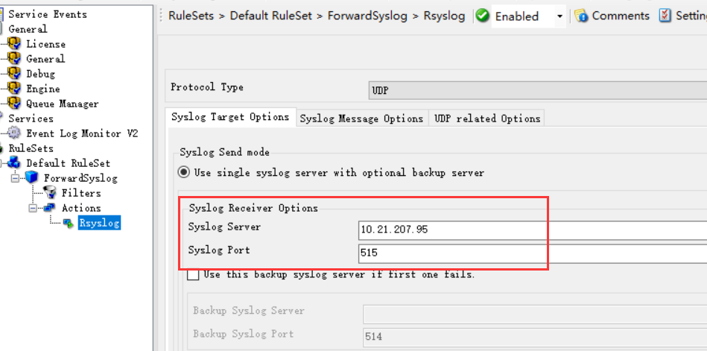
日志搜集
设置UDP传输方式和logstash的IP端口号

Slide 29
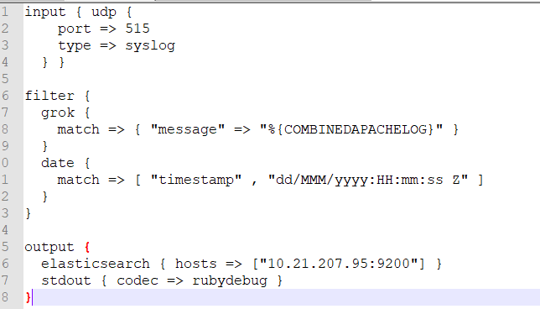
日志过滤
启动Logstash，监听515端口取得日志文件进行处理，将处理后的日志发送到指定IP和端口的Elasticsearch节点

Slide 30
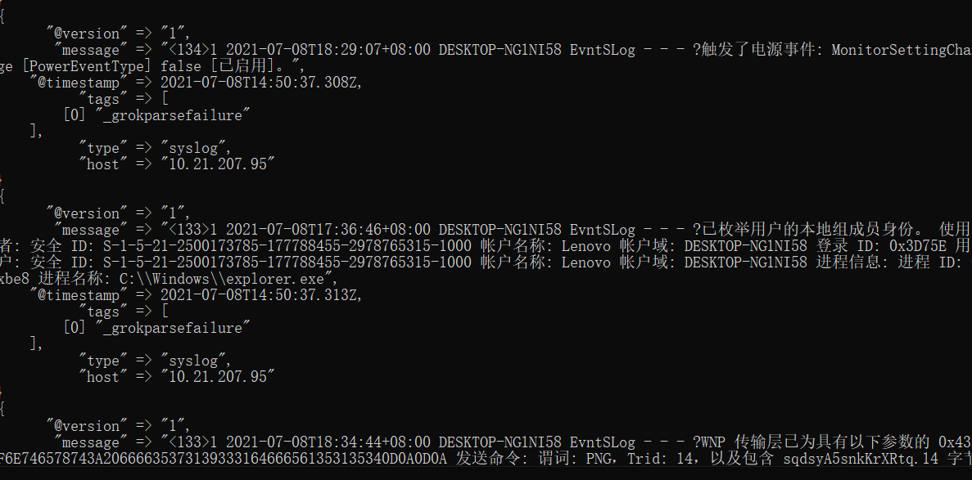
日志过滤
Logstash处理后的日志如图所示，保存正在message字段中

Slide 31
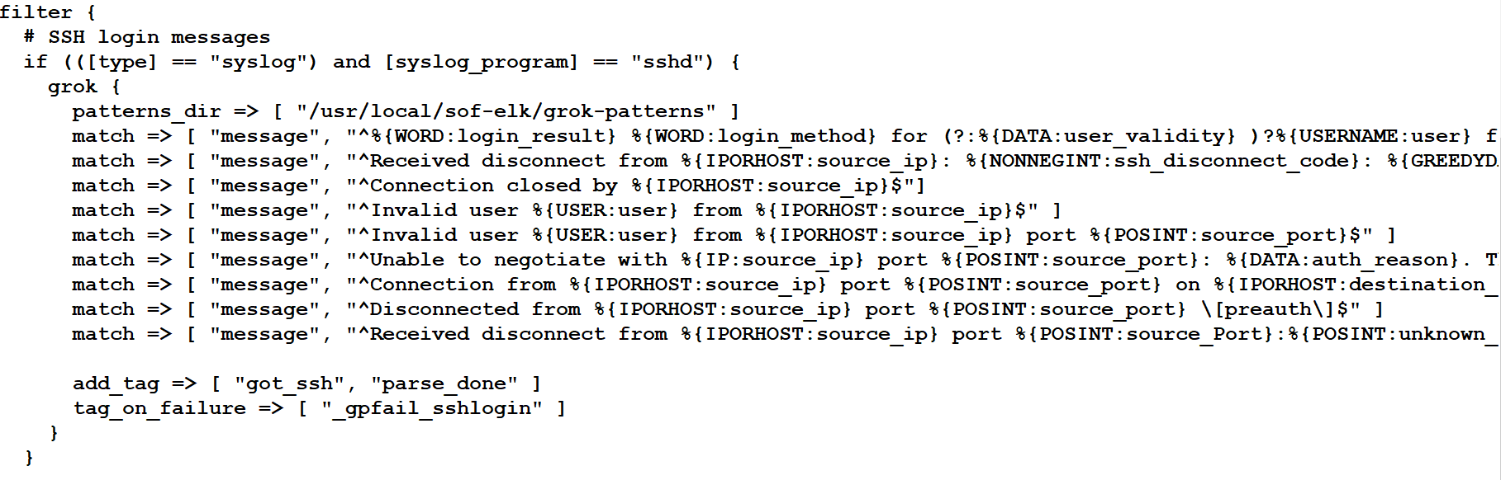
日志过滤
针对不同的应用程序和事件，设置不同的过滤规则
过滤ssh服务日志的filter配置如图

Slide 32
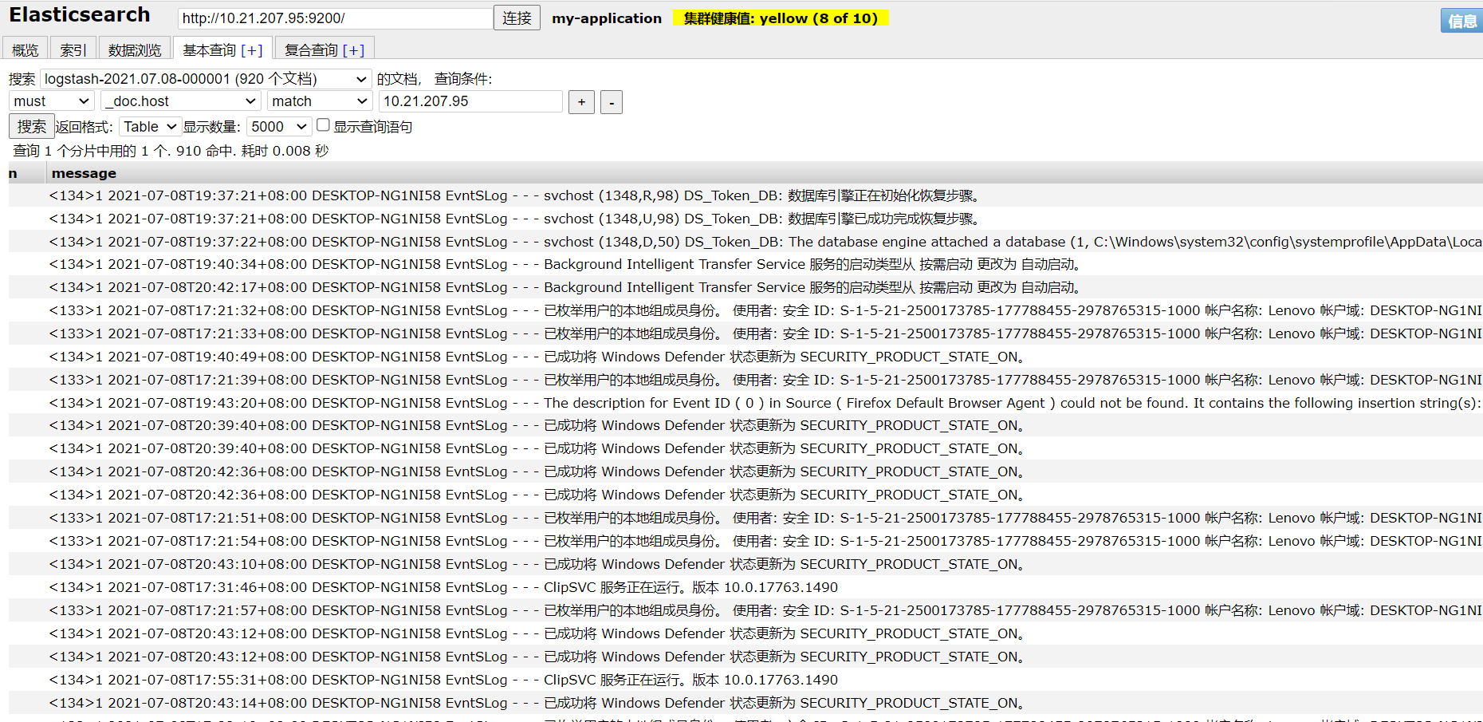
日志分析
Logstash将过滤后的日志文件发送给master节点存储，可以通过elasticsearch-head插件来查看日志

Slide 33
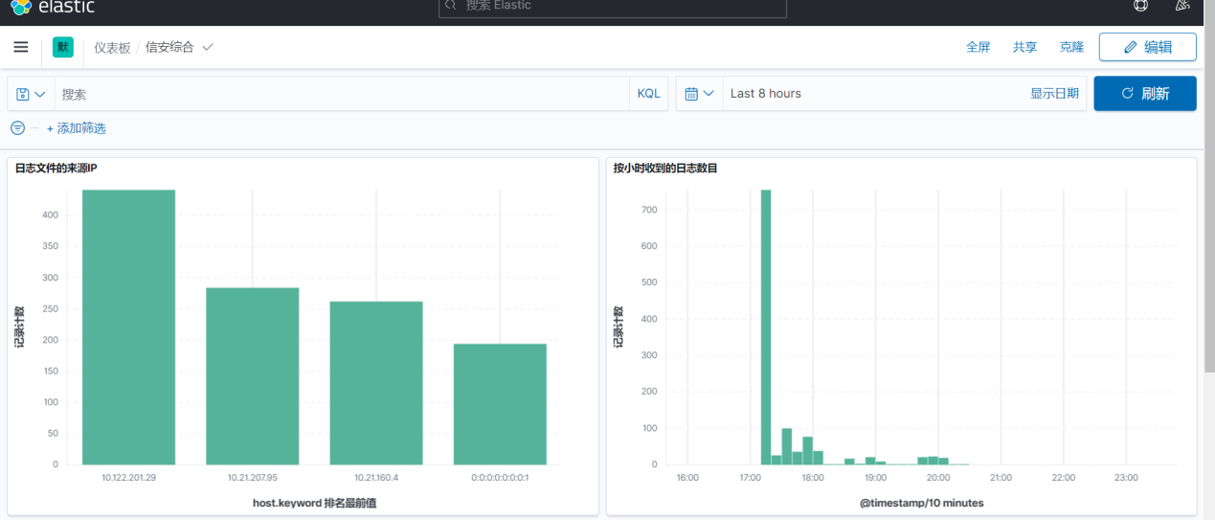
日志分析
通过kibana访问elasticsearch取得日志，进行可视化分析

Slide 34
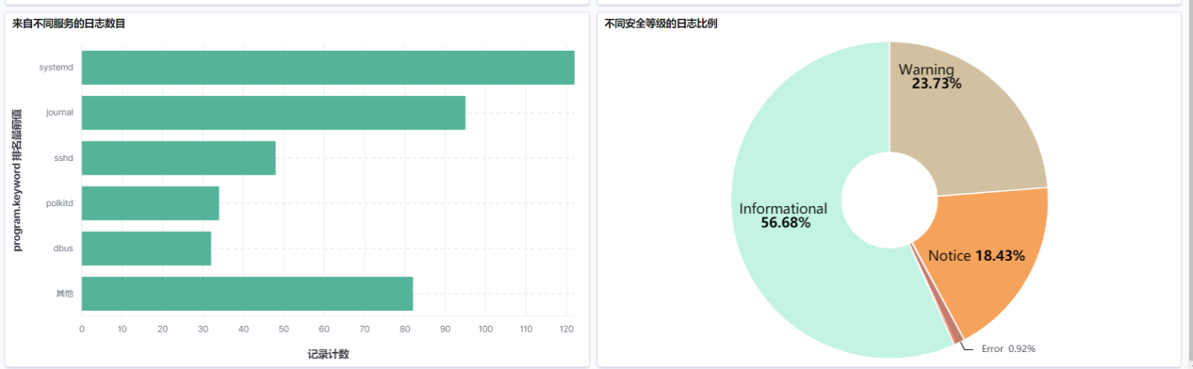
日志分析
来自不同服务的日志文件数（左） 不同安全等级的日志比例（右）

Slide 35
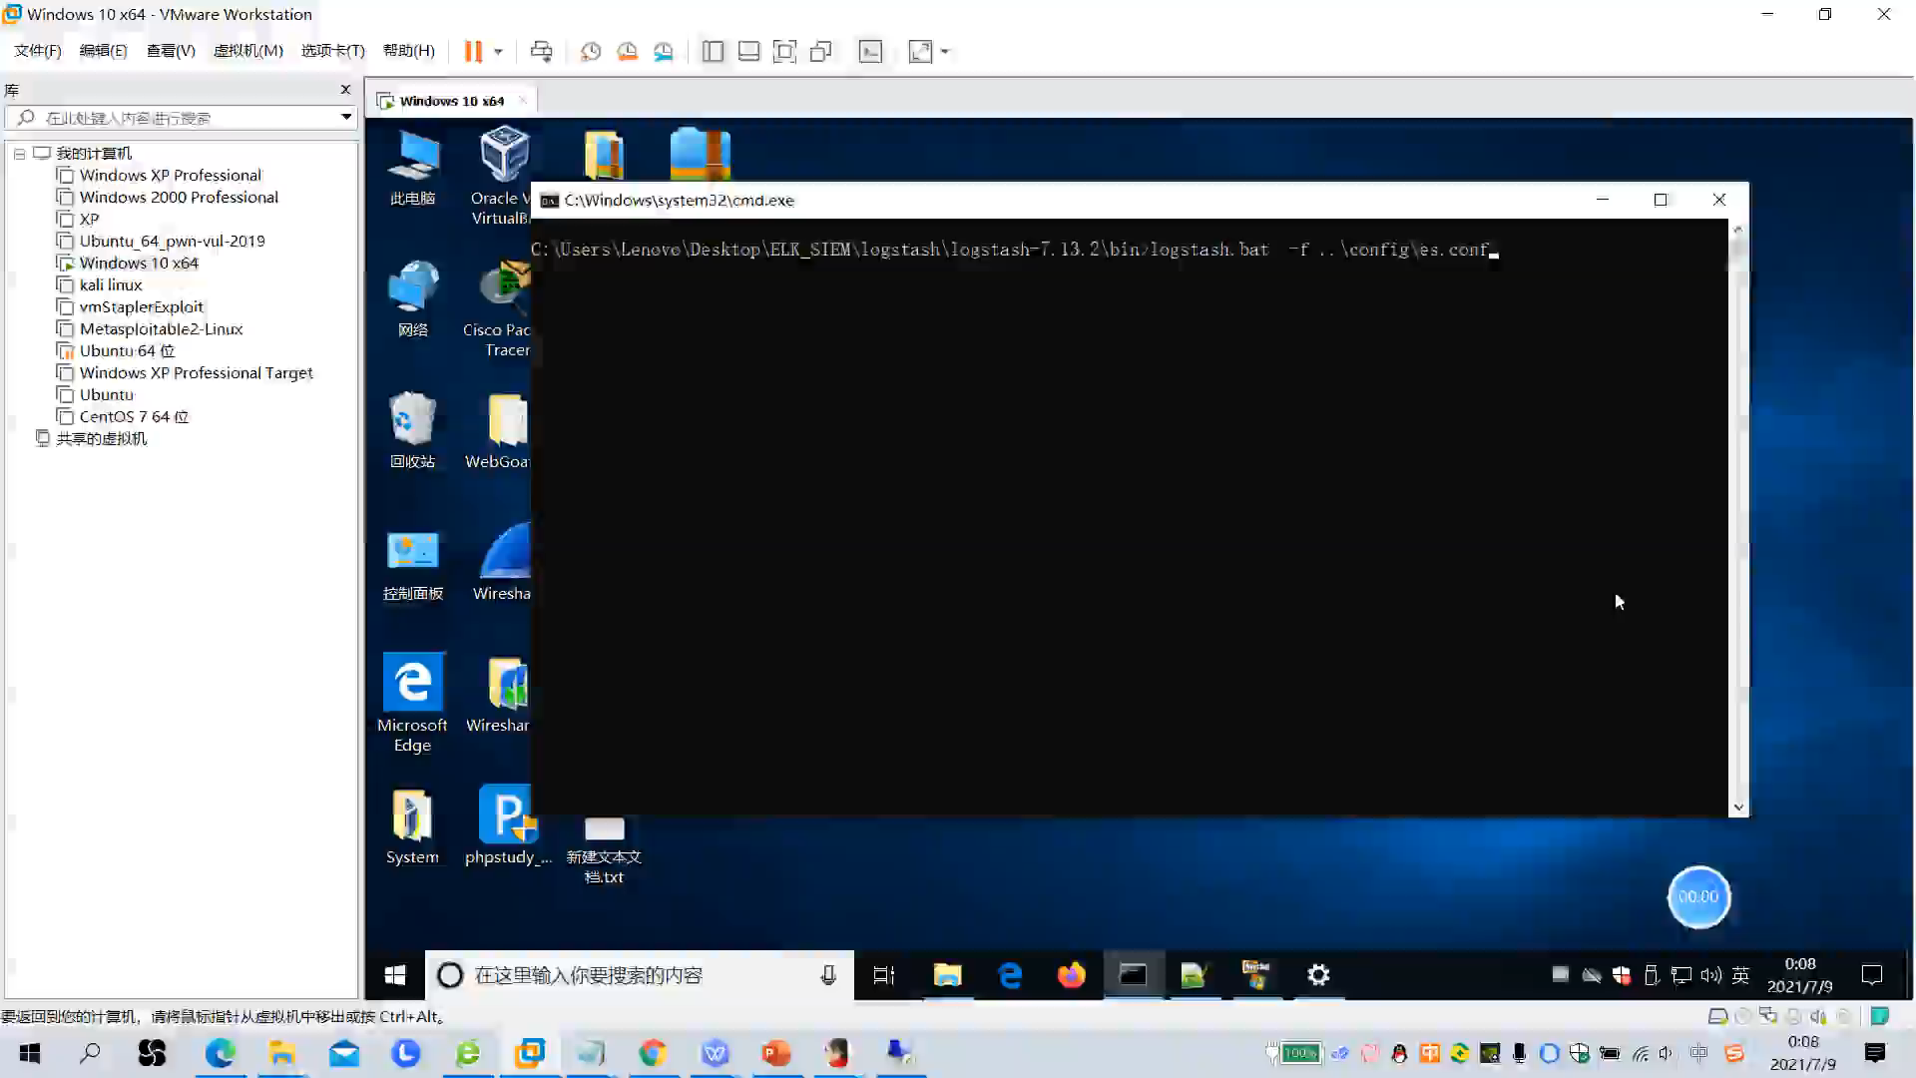
日志分析
Windows安全日志分析实例

Slide 36
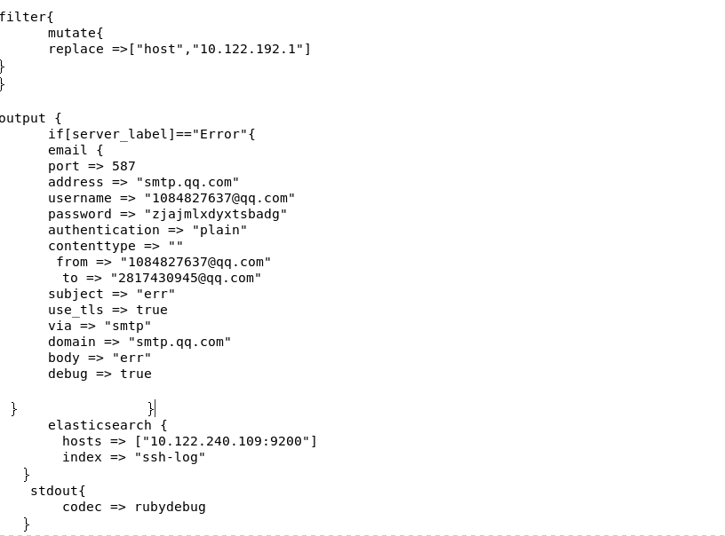
日志分析
邮件告警

Slide 37
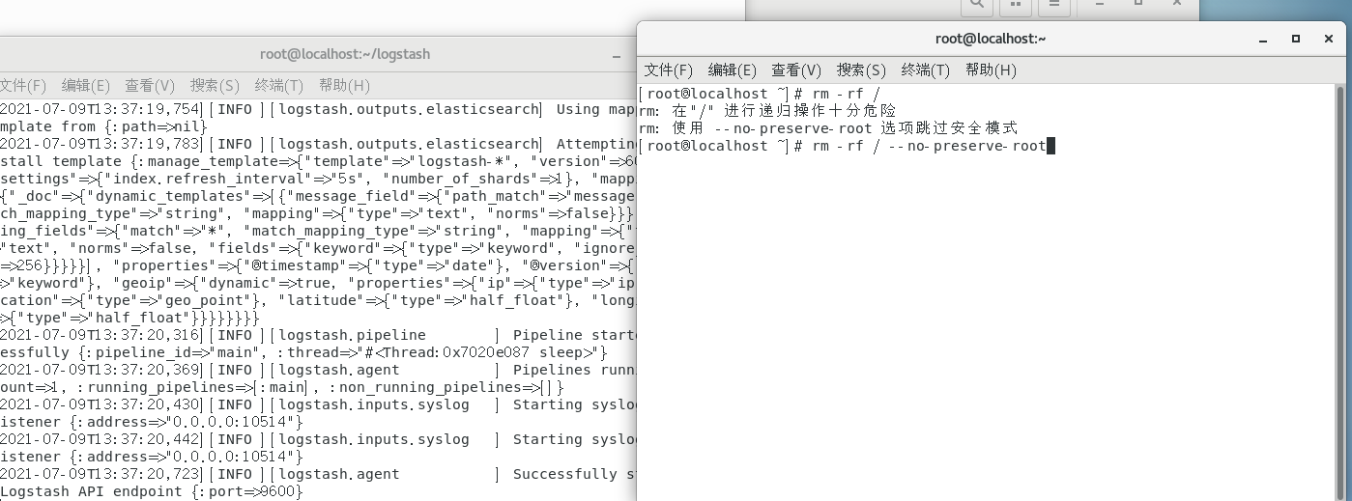
日志分析
邮件告警

Slide 38
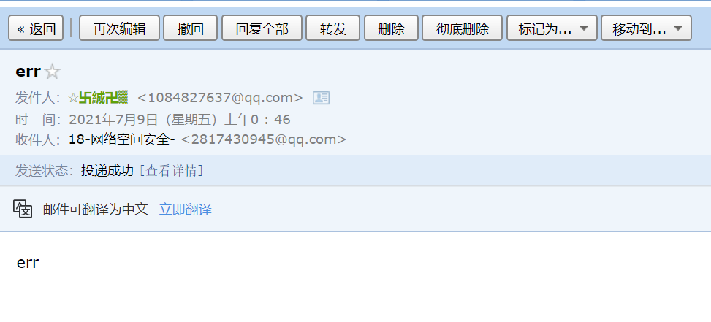
日志分析
邮件告警

Slide 39
谢谢观看

